Slide 1

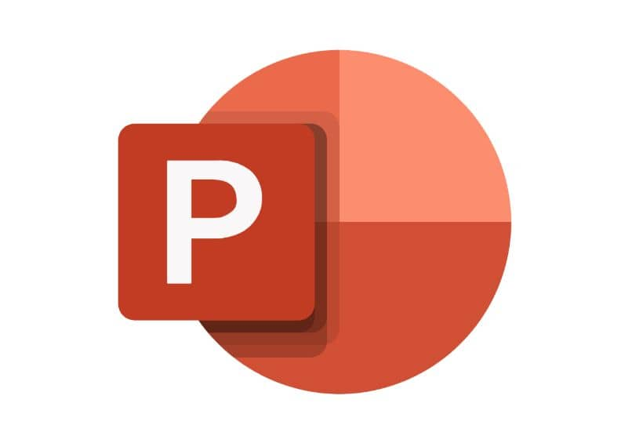
COLEGIO DEL PRADO
Laboratorio de Informática
CURSO: 1*a
TEMA: POWER POINT
2022
N Y A: LISANDRO LUNA
PROFESORA: ANDRA GOMEZ

Slide 2
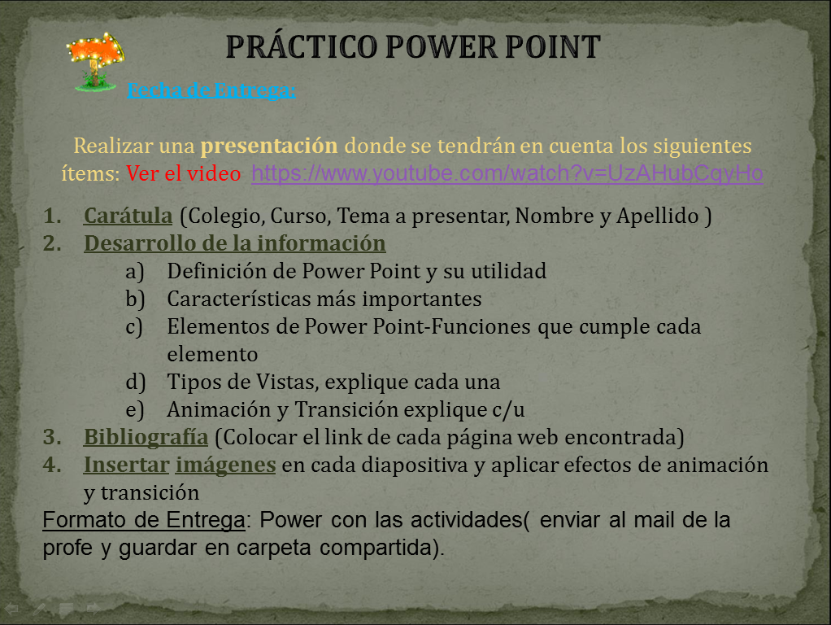

Slide 3

2_
a_ Es un programa diseñado para hacer presentaciones prácticas con texto esquematizado, fácil de entender, animaciones de texto e imágenes, imágenes prediseñadas o importadas desde imágenes de la computadora. Se le pueden aplicar distintos diseños de fuente, plantilla y animación.
Power Point
https://www.ajrmexico.com › manualPowerPoint

Slide 4
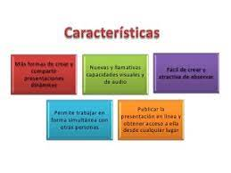
b_
Características
El uso de imágenes prediseñadas.
Opción de personalización, esto te permitirá darle tu propio toque a cada presentación que realices.
Cuenta con excelente herramientas para la modalidad de presentación y animación.
Importar hojas de cálculo, te ayudará a presentar tus informes.
Presentaciones de Google.
Más elementos…
Power Point: Qué es, características, funcionalidades e ...
https://tesisymasters.com.co

Slide 5
C- ELEMENTOS:
1. Barra de herramientas de acceso rápido:
Te permite acceder rápidamente a algunos comandos sin necesidad de buscarlos entre las pestañas. Puedes elegir qué comandos quieres ubicar allí, todo depende de tu gusto y necesidades.
2. Pestaña Archivo:
Cuando haces clic en esta pestaña se abre una ventana donde podrás crear nuevos archivos, guardarlos, imprimirlos, compartirlos, exportarlos, etc.
3. La cinta de opciones:
Contiene todos los comandos que necesitas para crear tus presentaciones en PowerPoint 2016. Está compuesta de múltiples pestañas y estas, a su vez, contienen los comandos agrupados según su función.
4. Cuenta Microsoft:
Desde aquí, puedes acceder a la información de tu cuenta Microsoft, ver tu perfil y cambiar de cuenta.
5. Indicar
Esta pestaña te ayudará a buscar y encontrar rápidamente algunas herramientas y comandos que desees usar para crear tu presentación.
6. Panel de navegación de diapositivas:
Este panel te permite ver todas tus diapositivas y organizarlas según como vayas a realizar la presentación.

Slide 6
7. Panel de diapositiva:
Aquí puedes ver y editar la diapositiva seleccionada en el panel de navegación de diapositivas.
8. Número de diapositiva:
Puedes ver rápidamente el número de diapositivas que tiene la presentación y en cuál de ellas estás trabajando.
9. Notas:
Cuando hagas clic en esta opción podrás agregar notas en la diapositiva que te pueden ayudar cuando estés realizando tu presentación en público.
10. Modos de visualización:
Encontrarás cuatro formas de ver una presentación. Simplemente, haz clic sobre el comando para aplicar el modo como quieres ver la presentación.
11. Zoom:
Aquí puedes deslizar el cursor sobre la línea y podrás ver la diapositiva más grande, si lo mueves hacia la derecha o el símbolo (+); o más pequeña, si lo mueves hacia el lado contrario, es decir, al lado del signo menos (-). https://edu.gcfglobal.org/

Slide 7
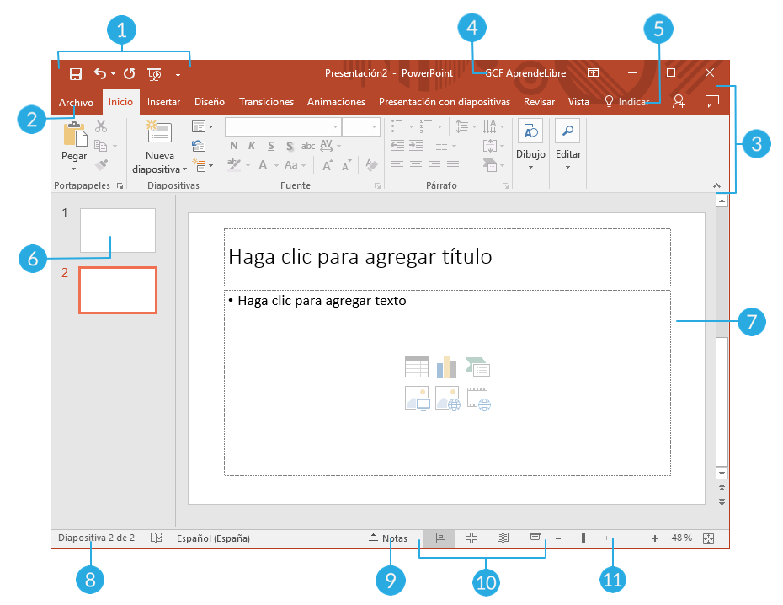

Slide 8
D_
La vista Patrón de diapositivas es una característica especial de PowerPoint que te permite modificar rápidamente las diapositivas y diseños de diapositivas de la presentación.
Durante la presentación, las notas del orador son visibles en el monitor, pero no son visibles al público. Por lo tanto, el panel de notas es el lugar para almacenar los puntos de conversación que quiera mencionar cuando haga la presentación.

Slide 9
La vista Clasificador de diapositivas le ofrece una vista de las diapositivas en forma de miniatura. Esta vista le permite ordenar y organizar fácilmente la secuencia de las diapositivas a medida que crea la presentación y, a continuación, también mientras prepara la presentación para la impresión.
La visión normal se presenta cuando la luz es enfocada directamente sobre la retina y no al frente ni detrás de ella. Una persona con visión normal puede ver objetos claramente estando cerca o lejos.

Slide 10
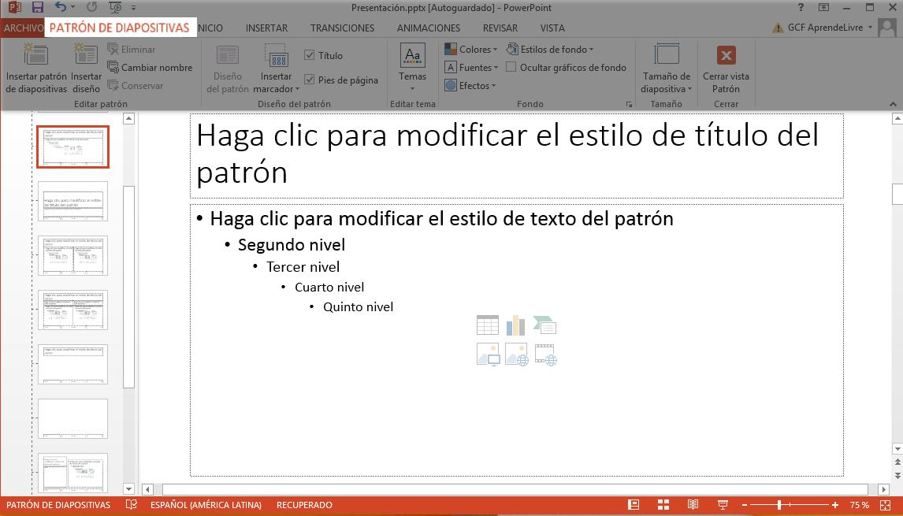
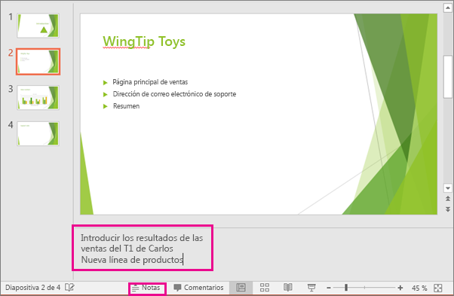
VISTA PATRON…..
VISTAS DE ORADOR…….

Slide 11
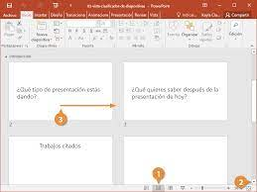
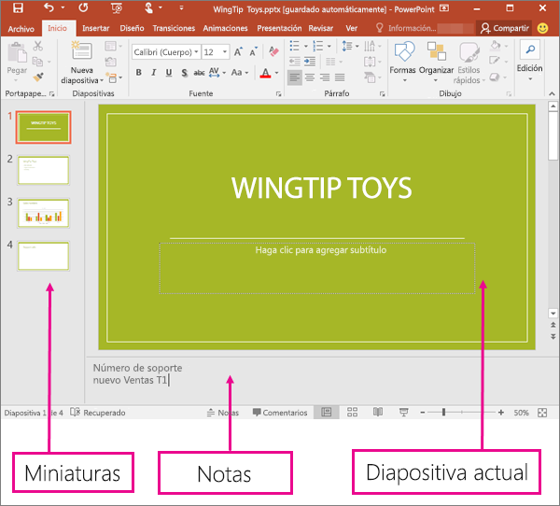
VISTA CLASIFICADOR DE DIAPOSITIVAS …..
VISTA NORMAL…

Slide 12

C_
ANIMACION:
Es la técnica que da sensación de movimiento a imágenes, dibujos, figuras, recortes, objetos, personas, imágenes computarizadas, fotografiando o utilizando minúsculos cambios de posición para que, por un fenómeno de persistencia de la visión, el ojo humano capte el proceso como un movimiento real.

Slide 13
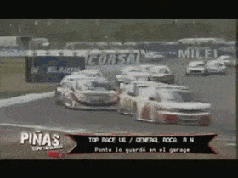
TRANSICION:
La transición de diapositivas es el efecto visual que se reproduce al pasar de una diapositiva a la siguiente durante una presentación. Puede controlar la velocidad, agregar sonido y personalizar las propiedades de los efectos de transición.

